Slide 1

课前准备
课 本
练习本

Slide 2
第四章 整式的加减
4.2.1 合并同类项

Slide 3

教学目标
1.理解同类项的概念；
2.掌握合并同类项的法则，并能正确的合并。

Slide 4
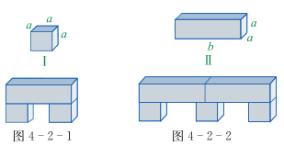
活动一
情境导入
小亮用Ⅰ型和Ⅱ型的积木块搭成了图4-2-1和图4-2-2所示的两个不同形状的“桥”.
大家能用哪些方法计算两个“桥”的体积和呢？

Slide 5
合作研学&展示激学
观察等式的左边和右边有什么联系呢？
在多项式中，所含字母相同，并且相同字母的指数也相同的项，叫做同类项.几个常数项也叫同类项.

Slide 6
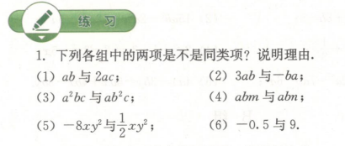
合作研学&展示激学

Slide 7
知识拓展
（1）同类项不一定是两个，也可以是多个，所有的常数项都是同类项.
（2）判断同类项：
两个相同：①所含的字母相同，②相同字母的指数相同.
两个无关：①系数无关，②与字母顺序无关.
（3）同类项的前提条件必须是单项式.

Slide 8
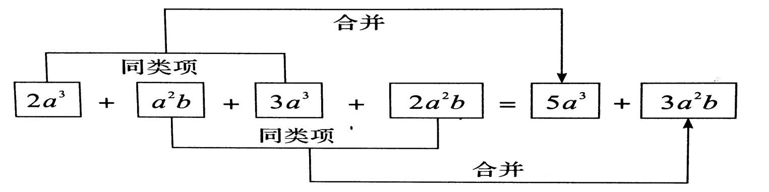
活动二
合作研学&展示激学
在多项式中，几个同类项可以合并成一项，这个合并的过程，叫做合并同类项．
在合并同类项时，把同类项的系数相加，字母和字母的指数保持不变.

Slide 9
合作研学&展示激学
例：合并同类项：

Slide 10
精讲领学
注意：
①如果两个同类项的系数互为相反数，合并同类项结果为O；
②合并同类项时，只能把同类项合并为一项，不是同类项的不能合并，不能合并的项，在每步运算中都要写上；
③只要不再有同类项，就是最后的结果，结果可能是单项式，也可能是多项式；

Slide 11
精讲领学
判断同类项：
一是所含的字母相同；二是相同字母的指数也相同.与字母的排列顺序和前面的系数无关.
把多项式中的同类项合并成一项，叫做合并同类项．合并法则是：同类项的系数相加，所得结果作为系数，字母和字母的指数保持不变。

Slide 12
精讲领学
3.合并同类项的步骤是：
第二步
利用分配律，把同类项的系数加在一起，字母和字母指数不变
第三步
写出合并后的结果
第一步
准确找出同类项，并用不同记号标出

Slide 13
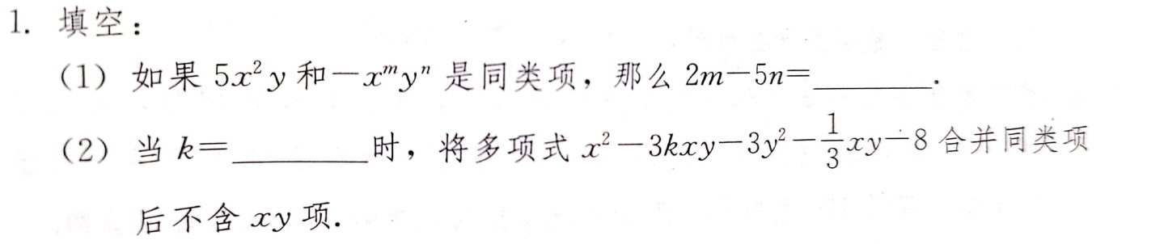
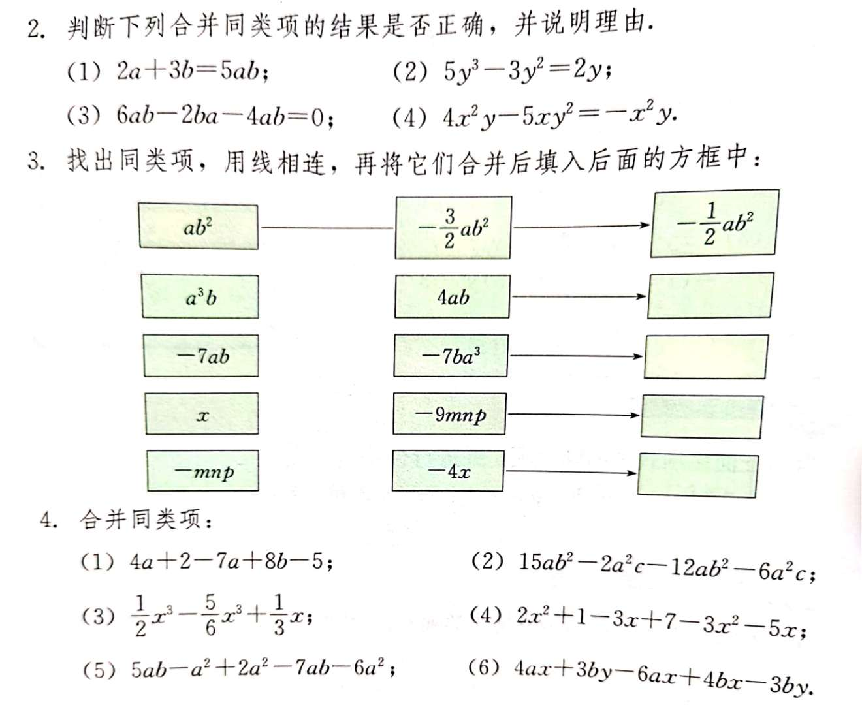
反馈固学

Slide 14
反馈固学

Slide 15
布置作业
1.课本
130页习题B组
2.练习册62-63页

Slide 16

检测反馈
1.下列各组式子中，为同类项的是（ ）
.
B

Slide 17
拔高拓展
2.下列计算正确的是（ ）
A．8x+4=12x B．4y-4=y
C．4y-3y=y D．3x-x=3
C
解析:根据合并同类项的法则计算各个选项，
A.不能合并；B.不能合并，C.4y-3y=y，
D.不能合并

Slide 18
拔高拓展
3.若单项式 与 是同类项,则m+n的
值是_______.
5
解析:本题考查同类项的定义,由题意可知,
m=3,n=2,故m+n=5.

Slide 19
拔高拓展
4.下列各题中的两项是不是同类项?为什么?

Slide 20
拔高拓展
解: ⑴是.因为所含字母相同,都有x、y而且x、y的指数都是1，即相同字母的指数分别相同；
⑵不是，因为虽然字母相同，但是相同字母的指数不相同；
⑶是，因为只有系数不同，完全符合同类项的两个标准；

Slide 21
拔高拓展
⑷是，因为它们只有字母的排列顺序和系数大小不同，所含字母及相同字母的指数都分别相同；
⑸是，因为两项都只含有字母t，并且t的指数都是1， 与 都是系数，它们是同类项.

